Slide 1

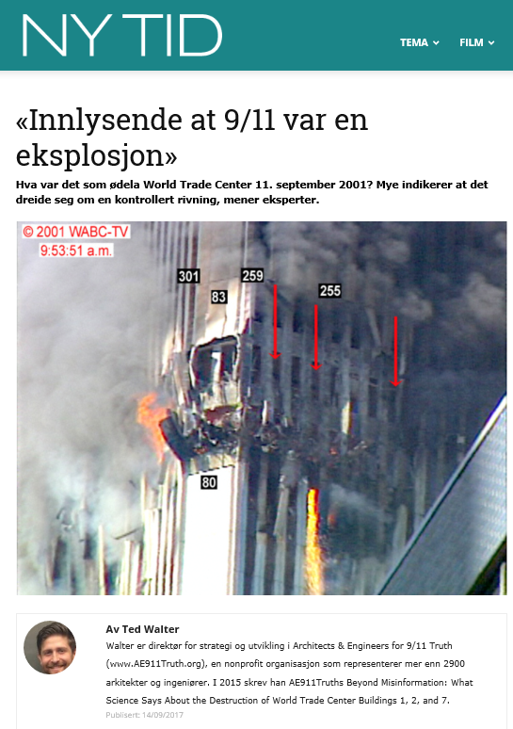
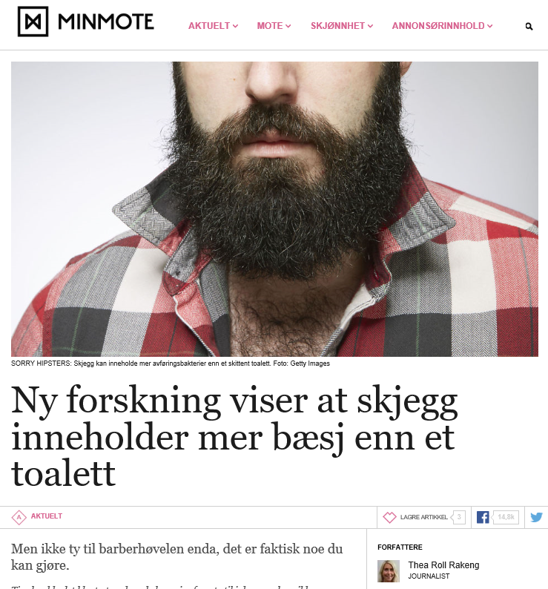
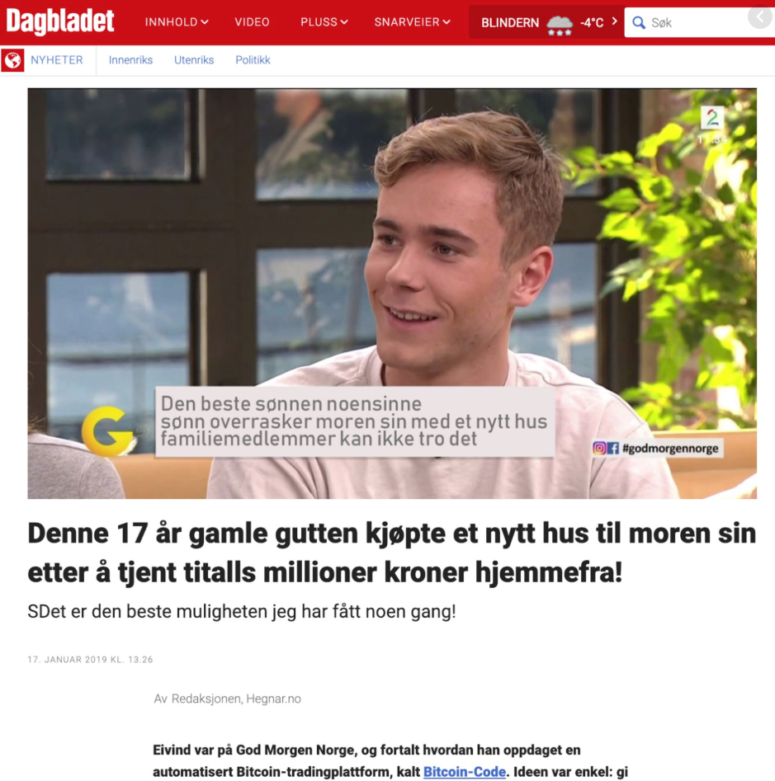
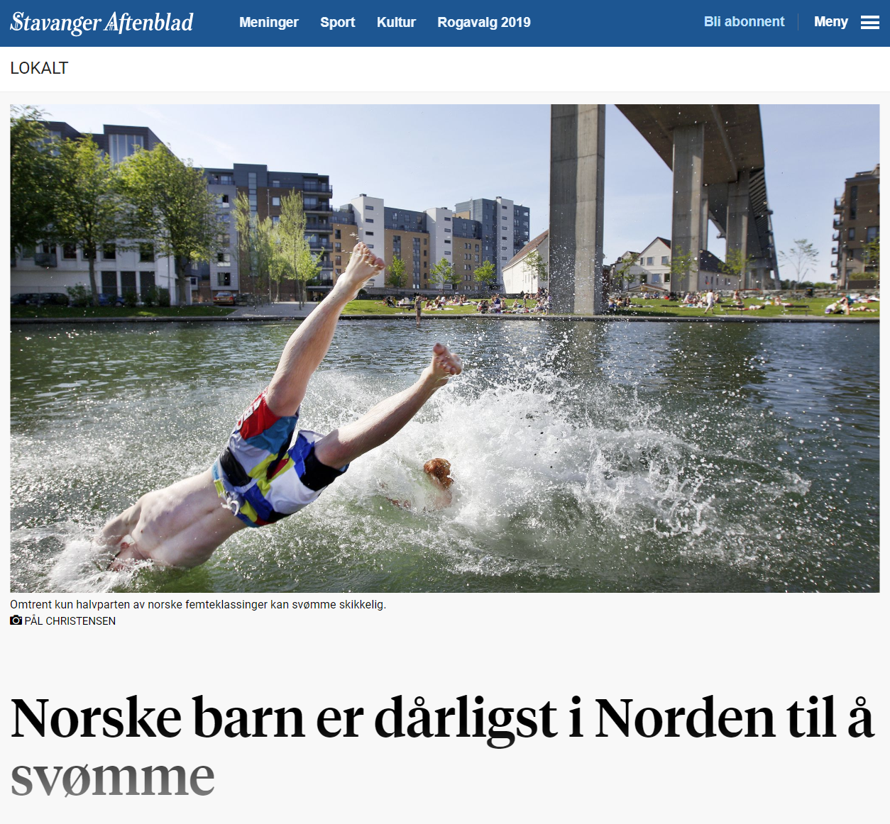

Notes:
Ny forskning viser at skjegg inneholder mer bæsj enn et toalett Falsk (Kilde: http://www.minmote.no/#!/artikkel/23446080/ny-forskning-viser-at-skjegg-inneholder-mer-baesj-enn-et-toalett (Skjermdump 27.09.2017, kl. 13:44))
Tusenfryd gir bort gratisbilletter Usann (Kilde: https://www.datahjelperne.no/tusenfryd-gir-bort-5-gratis-billetter-facebook-svindel/?fbclid=IwAR0lJJBCK9-0oQNYwS7hpkAZQrWNRGEDWLNF9B178tDJTTx4t_YSJQhSY3s (Skjermdump 20.08.19, kl. 10:30))
Innlysende at 9/11 var en eksplosjon Falsk (Kilde: https://www.nytid.no/innlysende-911-eksplosjon/ (Skjermdump 27.09.2017, kl 13:55))
Denne 17 år gamle gutten kjøpte nytt hus… Usann (Kilde: https://www.faktisk.no/faktasjekker/geo/nei-skam-tarjei-har-ikke-tjent-millioner-pa-bitcoin-program (Skjermdump kl 10:39))
Strikking skaper psykopater Usann (Satire) (Kilde: https://eavisa.com/strikking-skaper-psykopater-uro-hjemmet-ifolge-forskere-humor/ (Skjermdump 20.08.2019, kl 10:41))
Norske barn er dårligst på å svømme i norden Ekte (Kilde: https://www.faktisk.no/faktasjekker/10o/norske-barn-er-darligst-i-norden-til-a-svomme (Skjermdump Stavanger Aftenblad 20.08.2019 kl 10:44))

Slide 2






FALSKE NYHETER
og kritisk medieforståelse
i et moderne nyhetsbilde

Slide 3

Notes:
Lenke til video:
https://www.youtube.com/watch?v=UEJ3cynys_g

Slide 4


Slide 5
Regjeringen sier nei til felling av ulv
Galdhøpiggen er det høyeste fjellet i Norge
Internett er den beste kilden til kunnskap
Regjeringen bør si nei til felling av ulv
Kong Harald er Norges konge
Galdhøpiggen er det fineste fjellet i Norge
I Norge er det 18 - årsgrense for å ta førerkort
Alle er enige i at pizza er godt
Notes:
Regjeringen sier nei til felling av ulv (Fakta)
Internett er den beste kilden til kunnskap (Meningsytring)
Regjeringen bør si nei til felling av ulv (Meningsytring)
Galdhøpiggen er det fineste fjellet i Norge (Meningsytring)
Galdhøpiggen er det høyeste fjellet i Norge (Fakta)
Kong Harald er Norges konge (Fakta)
Alle er enige i at pizza er godt (Meningsytring)
I Norge er det 18- årsgrense for å ta førerkort (Fakta)

Slide 6
Avslør falske nyheter
Noen nyheter er falske med vilje – vær kritisk!
Sjekk bevisene​
Vær skeptisk til overskrifter
Undersøk kilden
Er nyheten en spøk?
Se på andre rapporter
Se nøye på URL-adressen
Se opp for uvanlig formatering
Kontroller datoene
Vurder bildene
Les mer på: Medietilsynet.no
Notes:
Lenke til video:
https://www.youtube.com/watch?v=jY2-N9ZWrfE

Slide 7
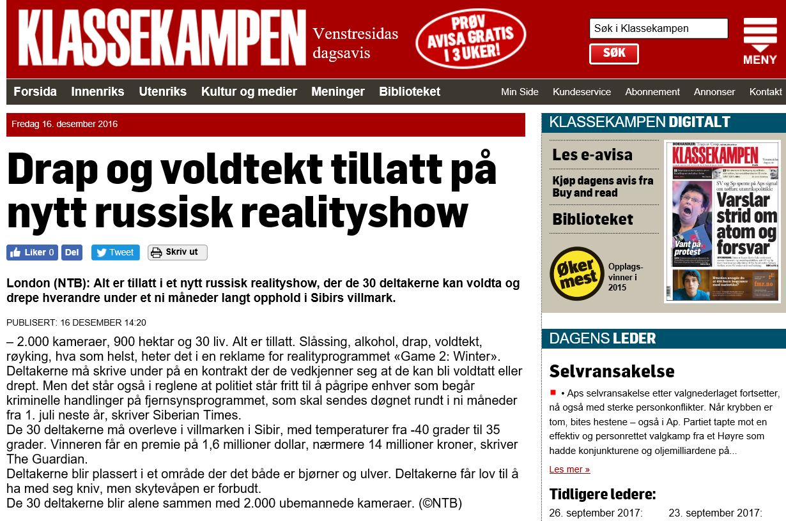
Kilde: http://www.klassekampen.no/article/20161216/NTBU/1086561298
Lastet ned 27.9.2017, kl: 10:43

Slide 8

Kiilde: http://eavisa.com/2016/04/10/forskning-kvinner-gjor-alt-husarbeide-lykkeligste/
Lastet ned 27.9.2017, kl: 10:46

Slide 9

Foto/ skjermdump: Faktisk.no/Facebook

Slide 10
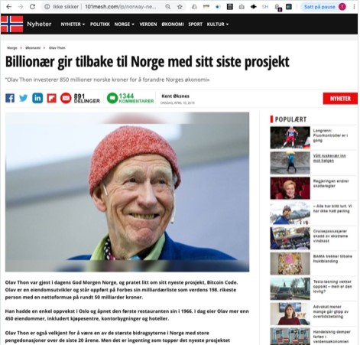
Skjermdump 101mesh.com

Slide 11

HVEM KAN DU STOLE PÅ?

Slide 12
HVORFOR ER DETTE VIKTIG?

Slide 13

STOPP FALSKE NYHETER
Undersøk og
si ifra

Slide 14


